Slide 1


02 데이터 분석
AI 모델 선정 및 학습방법
슬라이드 추가
Actor-Critic 알고리즘 선택
Step 1. Actor 는 정책 함수를 학습하고 현재 상태를 바탕으로 행동을 선택한다
*정책함수: 상태에 따라 행동을 선택할 확률을 반환하는 함수
Step 2. Critic은 미리 정해진 보상 점수를 기반으로 행동을 평가한다 (긍정적 보상 혹은 패널티 부여)
Step 3. 피드백을 기반으로 행동을 선택하는 정책을 수정한다

Slide 2

02 데이터 분석
AI 모델 선정 및 학습방법
상태 (State)
키: 173cm
체중: 60kg
나이: 30
사용자의 개인 데이터 (키, 체중, 나이 등)
개인 맞춤형 러닝 코스 생성을 위해
사용자로부터 기본적인 키, 체중, 나이 등을 수집합니다.

Slide 3
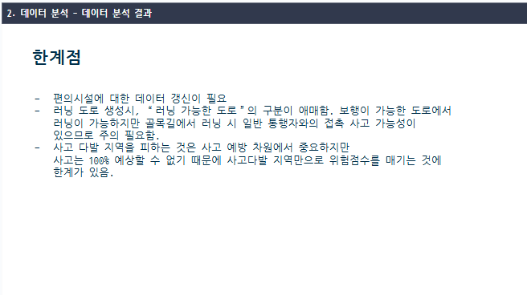
슬라이드 추가
편의시설에 대한 데이터 갱신이 필요
러닝 도로 생성시, “러닝 가능한 도로”의 구분이 애매함. 보행이 가능한 도로에서 러닝이 가능하지만 골목길에서 러닝 시 일반 통행자와의 접촉 사고 가능성이 있으므로 주의 필요함.
사고 다발 지역을 피하는 것은 사고 예방 차원에서 중요하지만 사고는 100% 예상할 수 없기 때문에 사고다발 지역만으로 위험점수를 매기는 것에 한계가 있음.

